Slide 1
日本透析医学会統計調査からみた
北海道における透析療法の現状
日本透析医学会 統計調査委員会
仁友会北彩都病院 和田篤志

Slide 2

ＣＯＩ 開示
筆頭発表者名： 和田 篤志
演題発表に関連し、開示すべきCOI関係にある
企業などはありません。

Slide 3
2023年末統計調査結果における全国と北海道との比較
(2024年12月公開）

Slide 4
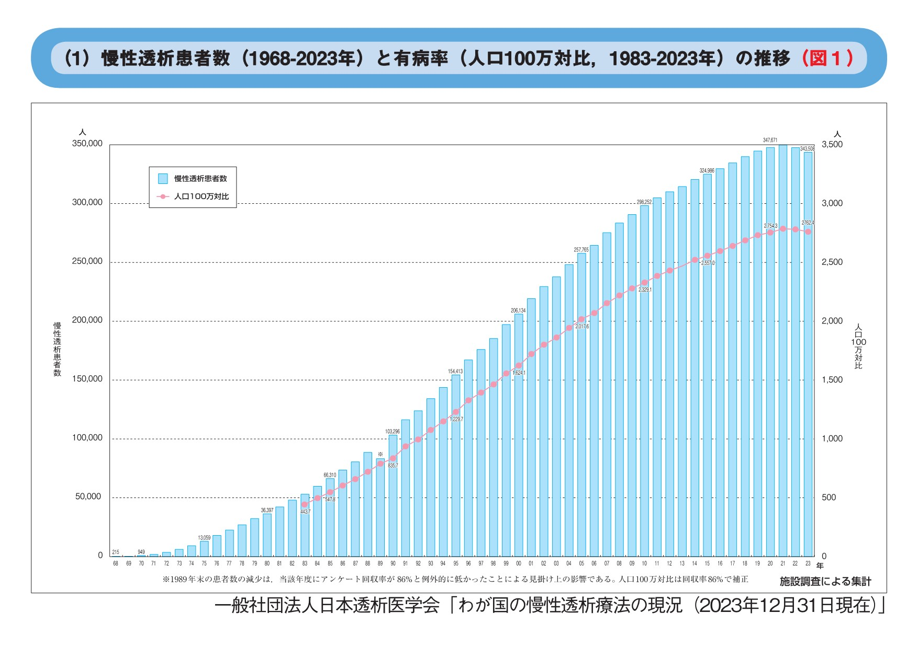
2023年末透析患者数
343,508人
（人口362人に1人）

Slide 5
わが国の慢性透析療法の現況（2023年 12 月 31 日現在）より

Slide 6
わが国の慢性透析療法の現況（2023年 12 月 31 日現在）より

Slide 7
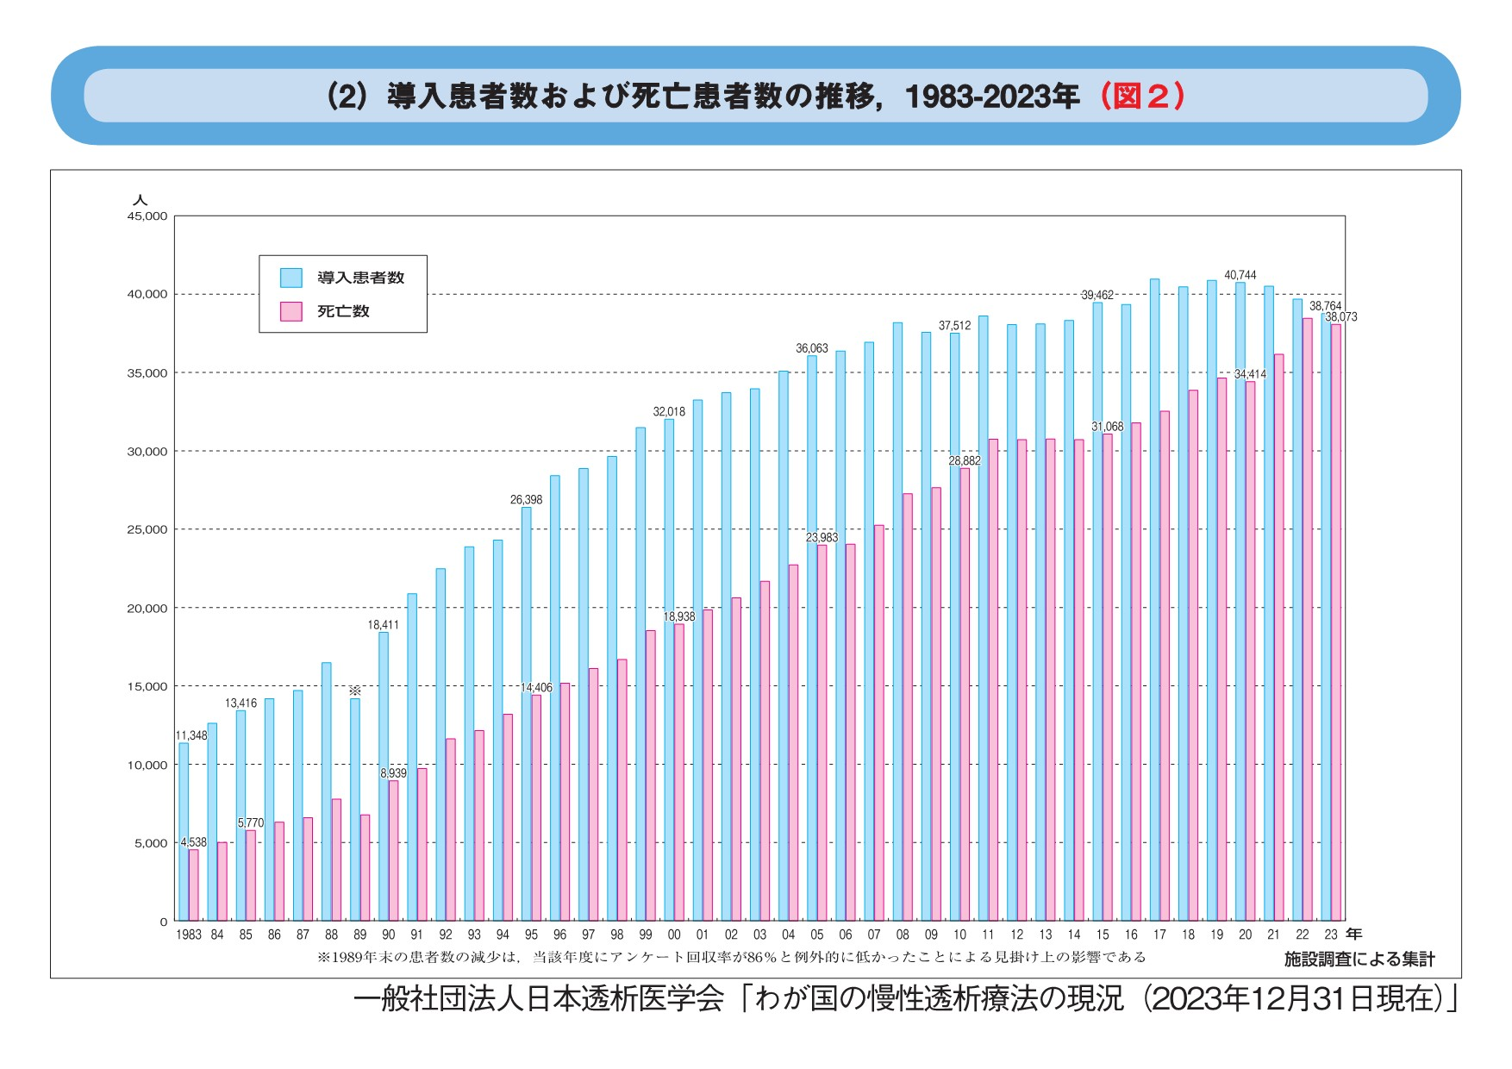
2023年
導入 38,764人
死亡 38,073人

Slide 8
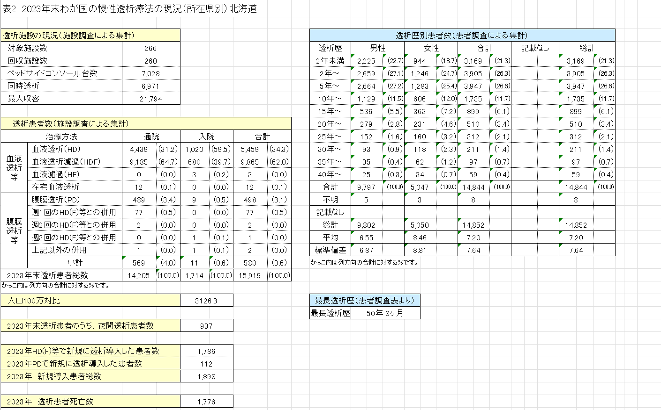
わが国の慢性透析療法の現況（2023 年 12 月 31 日現在）より

Slide 9
人
2023年
導入 1,898人
死亡 1,776人
わが国の慢性透析療法の現況 2006年～2022年より

Slide 10
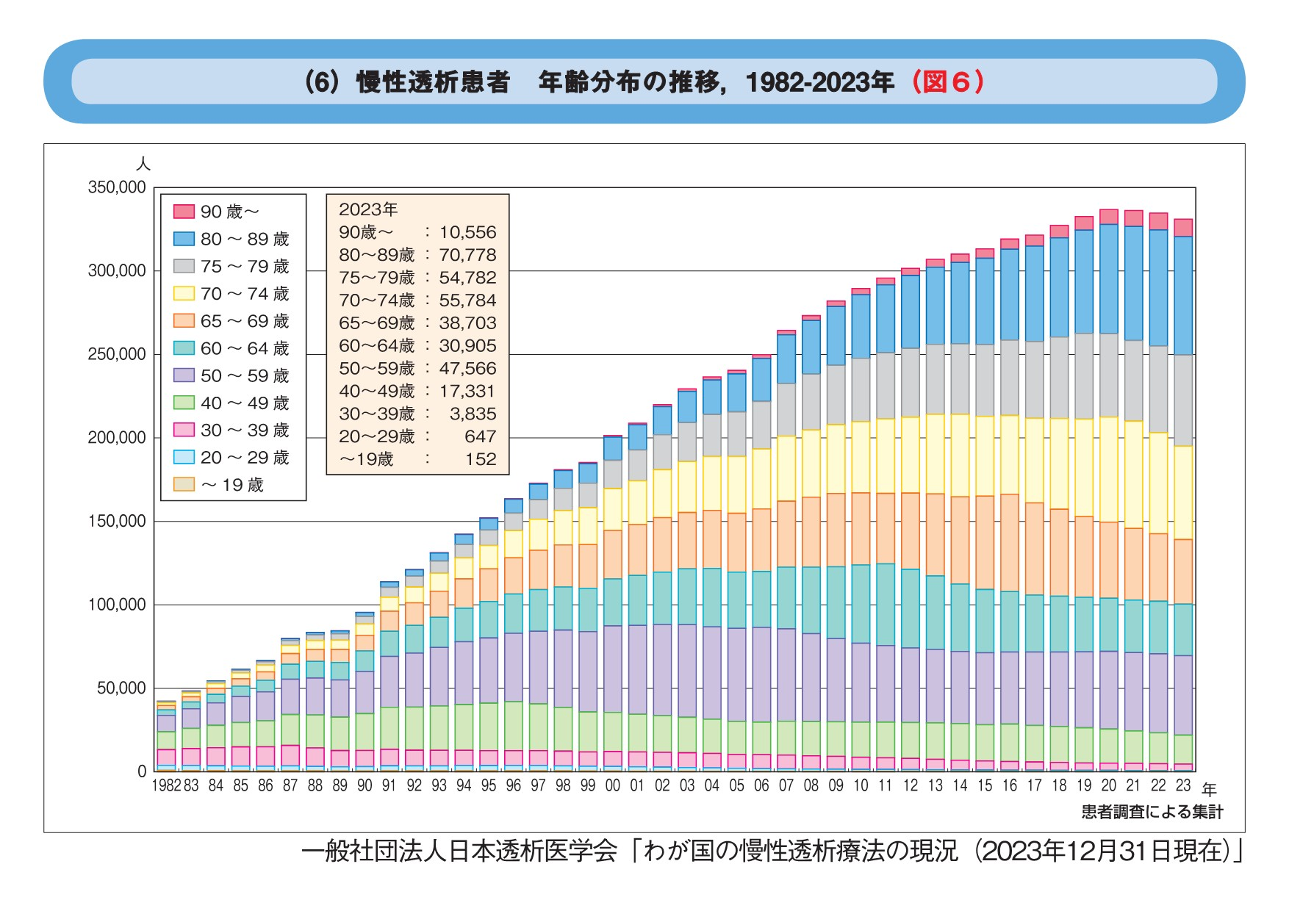
2023年
平均年齢
70.09歳
65歳
以上
69.7%

Slide 11
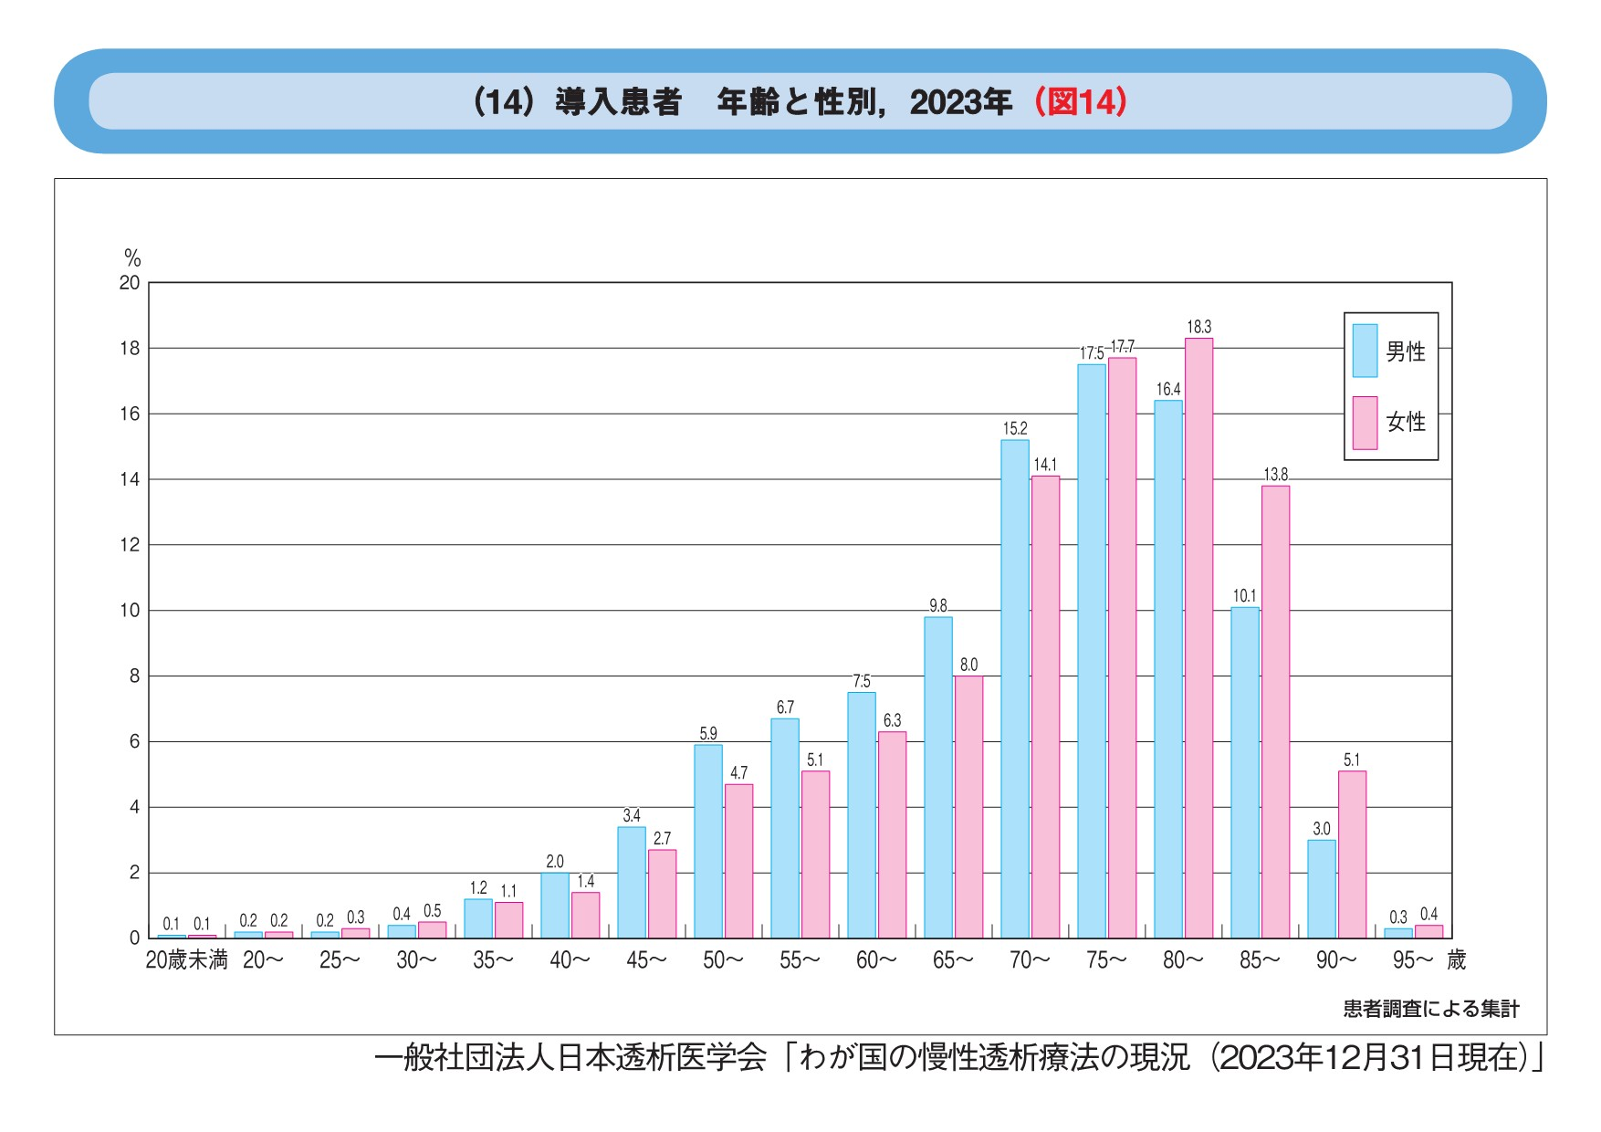
2023年導入患者平均年齢
全体 71.59歳
--------------------------------------
男性 70.93歳
女性 73.12歳

Slide 12
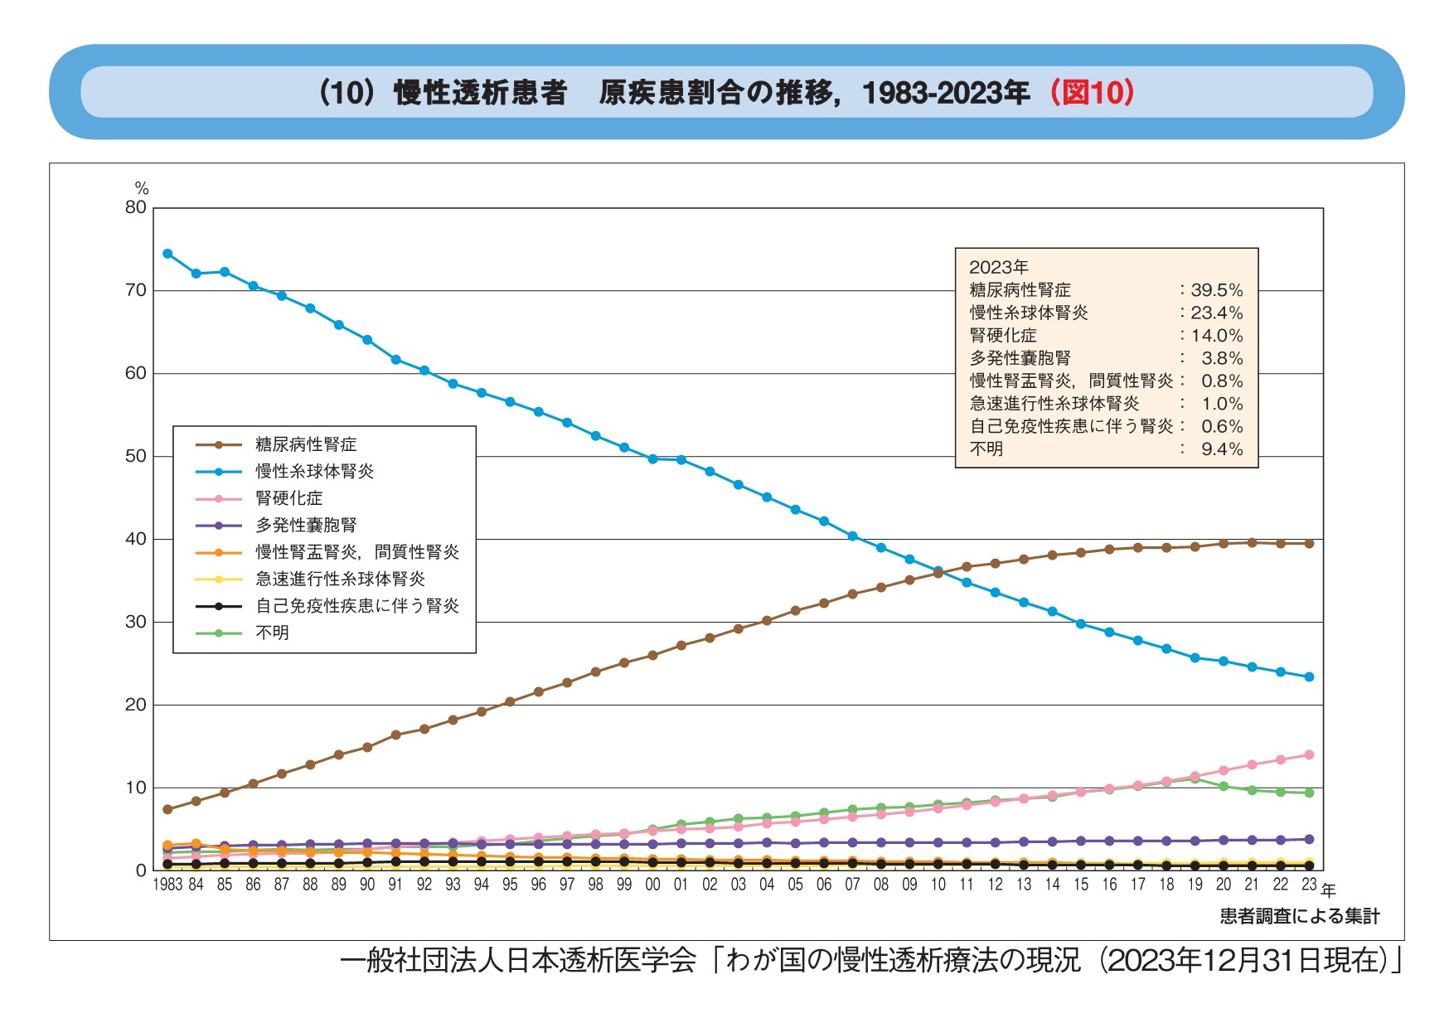
慢性糸球体腎炎
糖尿病性腎症
腎硬化症

Slide 13
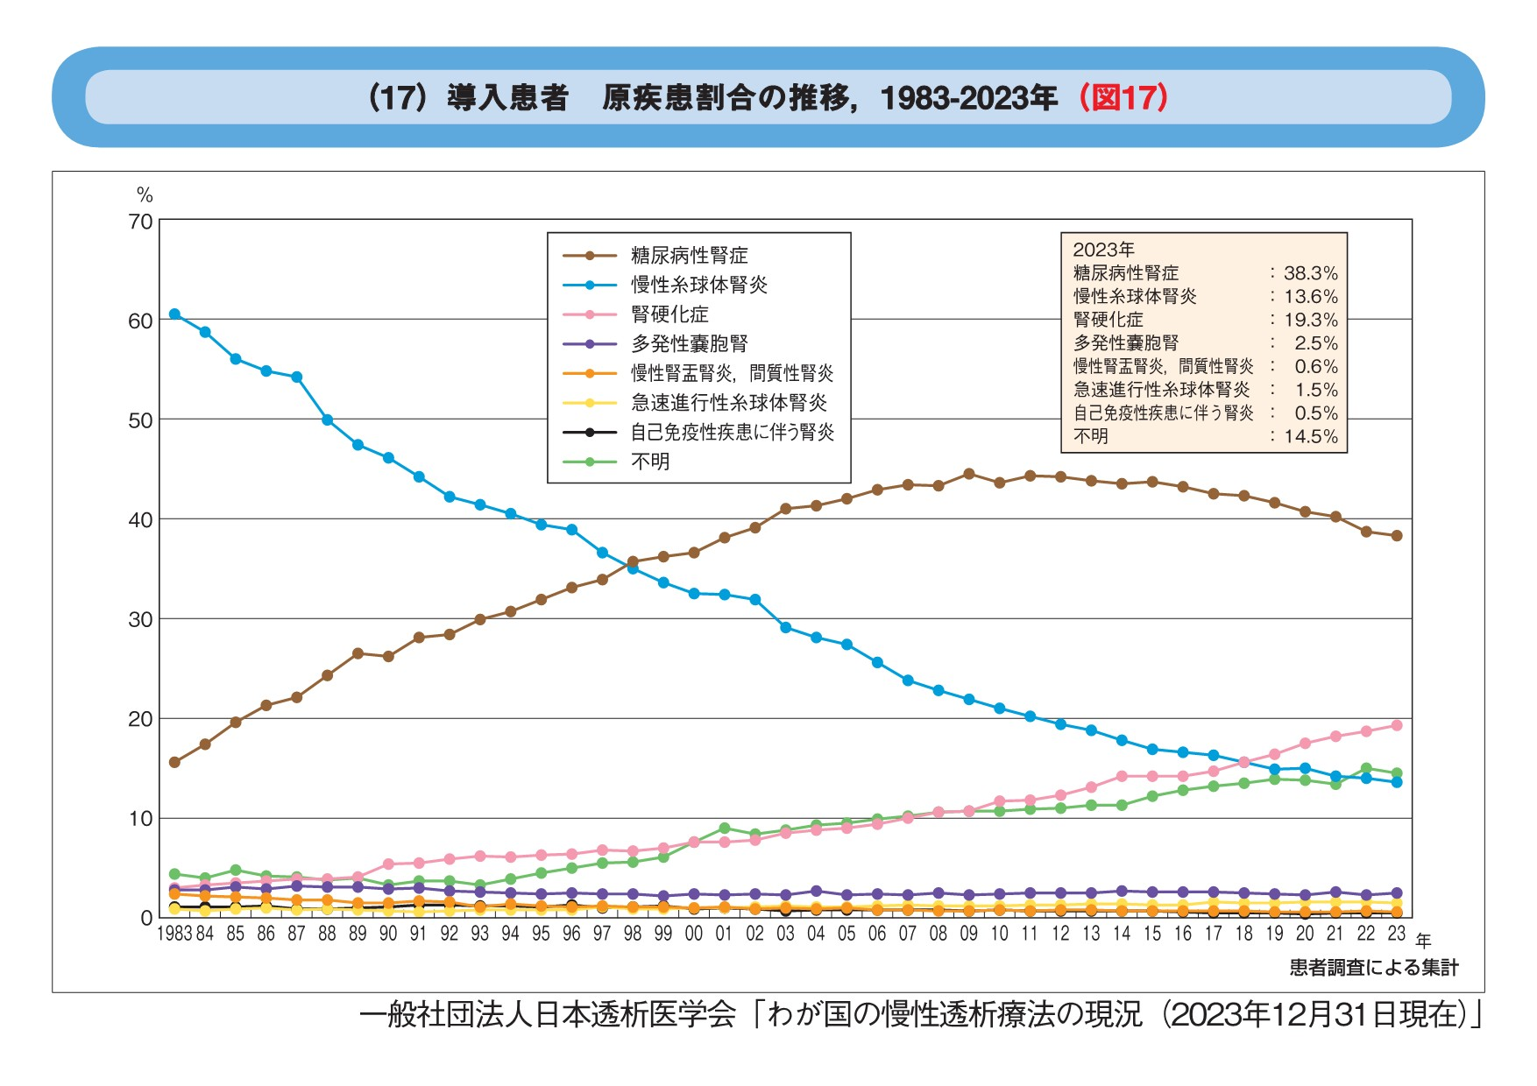
慢性糸球体腎炎
糖尿病性腎症
腎硬化症
慢性腎炎と腎硬化症が逆転

Slide 14
%
糖尿病性腎症
39.0%
腎硬化症
17.9%
慢性糸球体腎炎
14.2%
わが国の慢性透析療法の現況（2023年12月31日現在）、およびWADDAシステムより作成

Slide 15
2023年データ WADDA systemで集計
都道府県別年末患者、新規導入数 人口100万対比
※都道府県別の人口補正などは行っていない
全国平均
全国平均

Slide 16
北海道と全国の人口分布比較（2022年）
％
50歳以上の全年齢層で
北海道が上回っている
総務省 統計データより

Slide 17
HDFの状況

Slide 18
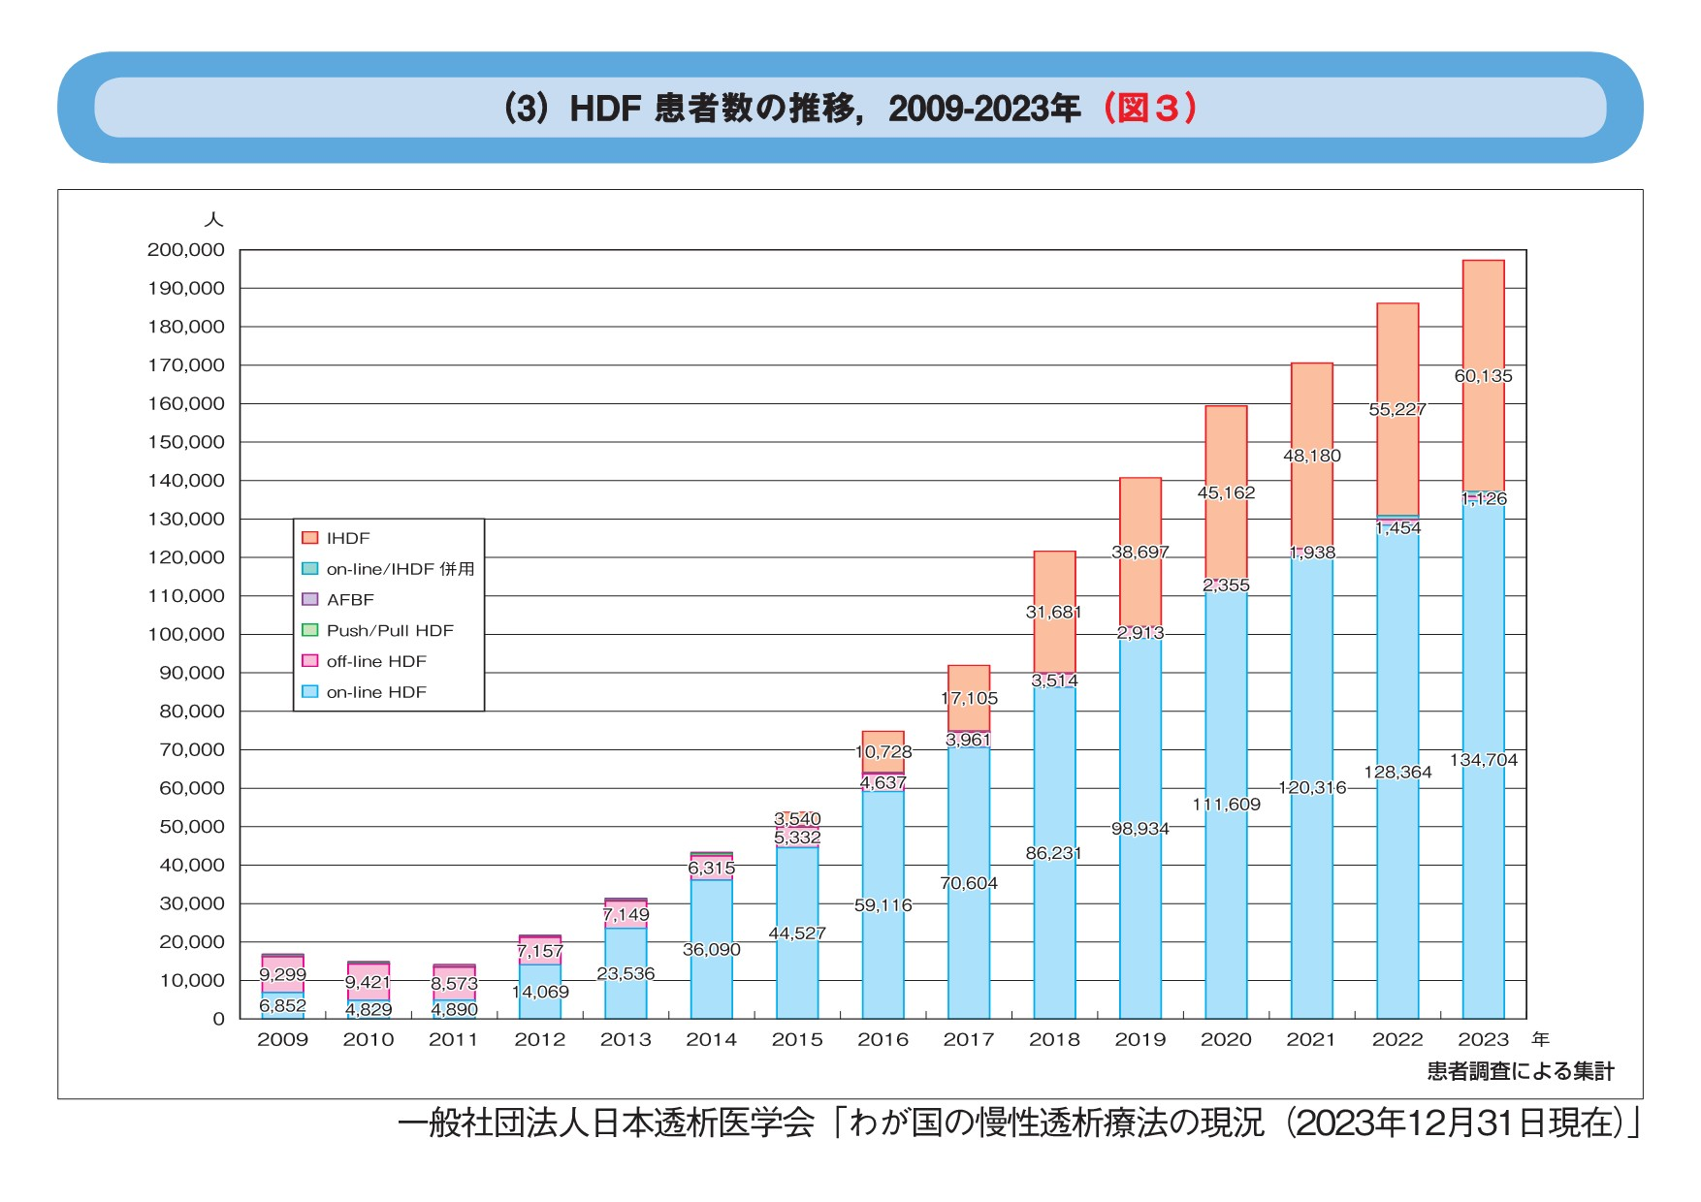
iHDF
On-line HDF

Slide 19
北海道と全国の治療方法推移比較
HDF
63.0%
HDF
59.2%
JSDT2009-2023年末データ、WADDA systemによる解析

Slide 20
都道府県別透析方法内訳 (HDの少ない順）
iHDF
onlineHDF
血液透析
JSDT2023年末データ、WADDA systemによる解析

Slide 21
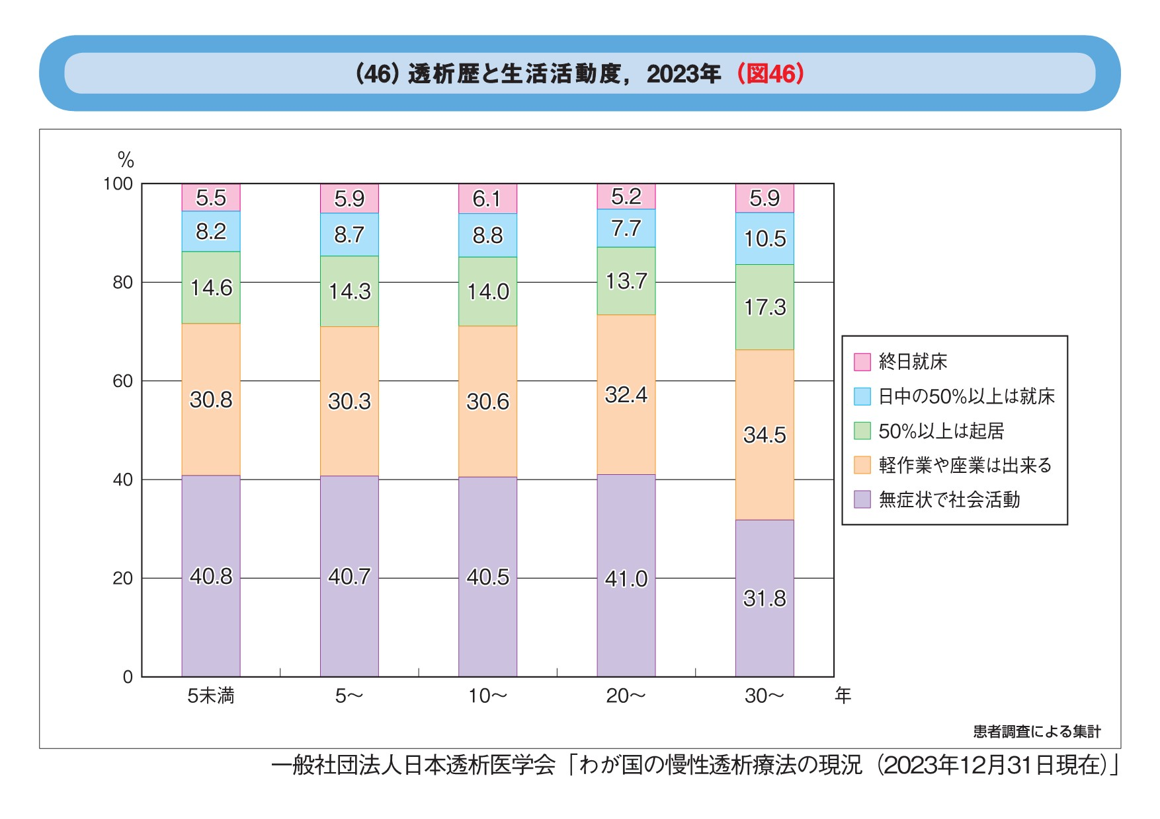

Slide 22
JSDT2010,2018,2023年末データ、WADDA systemによる解析

Slide 23
CKD-MBDガイドライン改訂について

Slide 24
慢性腎臓病に伴う骨・ミネラル代謝異常の診療ガイドライン 日本透析医学会 2012 より
intact PTH値の管理目標は60-240pg/mL

Slide 25
CKD-MBDガイドライン2025 予測
（私見）
intact PTH値の管理目標は240pg/mL以下

Slide 26
2023年全国データにおけるCa,P目標達成率
（私見）
新しい基準だと達成率はわずか32．8%。Ca高値例が意外と多い
％
％
Ca
Ca
P
P
WADDAシステム2023年データより

Slide 27
Ca高値例にPTHiが高い例がどれくらい存在するか
ーPTHが高ければカルシミメティクスの良い適応と思われるがー
（私見）
PTHi
 | 240以下 | 241以上
8.4mg/dL未満 | 6.9 | 3.3
8.4mg/dL～ | 50.7 | 10.5
9.5mg/dL～ | 18.1 | 2.3
10.1mg/dL以上 | 7.4 | 0.8
%
補正Ca
それほど多くない
PTHはあまり高くないが
Caの高い例が多そう
WADDAシステム2023年データより

Slide 28
Ca高値例、PTHi目標範囲内でVD製剤が使われている例はどれくらいか
ーVD製剤減量～中止でCaが正常化する可能性ー
（私見）
PTHi240以下例でのVD製剤使用状況
経口VD製剤
静注VD製剤
% | なし | あり
8.4mg/dL未満 | 6.6 | 3.1
8.4mg/dL～ | 39.1 | 21.6
9.5mg/dL～ | 13.2 | 7.7
10.1mg/dL以上 | 5.6 | 3.1
% | なし | あり
8.4mg/dL未満 | 6.2 | 3.5
8.4mg/dL～ | 37.1 | 23.7
9.5mg/dL～ | 12.3 | 8.6
10.1mg/dL以上 | 5.3 | 3.3
VD製剤減量～中止し、PTHが上昇した
場合はカルシミメティクス使用が適当か
WADDAシステム2023年データより

Slide 29
Ca高値例で炭酸カルシウム製剤が使われている例はあるか
（私見）
% | なし | 炭酸カルシウム (3g/日未満) | 炭酸カルシウム (3g/日以上）
8.4mg/dL未満 | 5.7 | 3.7 | 0.3
8.4mg/dL～ | 37.7 | 21.7 | 1.4
9.5mg/dL～ | 13.2 | 7.3 | 0.4
10.1mg/dL以上 | 5.8 | 2.7 | 0.2
これは炭酸Ca減量～中止が望ましいか
WADDAシステム2023年データより

Slide 30
今年も統計調査へのご協力
よろしくお願い申し上げます
「本研究内容は日本透析医学会が提供するWADDAシステムを用いて著者が出力 した帳票に基づいているが、結果の利用，解析，結果および解釈は発表者・著者が独自に行ったものであり， 同会の考えを反映するものではない．」

